Slide 1

Mejorando las capacidades de respuesta a incidentes de las EPS mediante el uso de SOAR
Juan Pablo Daza Pinzón – Juan Sebastian Rodriguez Peña

Slide 2
¿Qué es el SOAR?
Security Orchestation, Automation and Response.
El SOAR hace referencia a tres funciones clave del software, la gestión de los casos y flujos de trabajo, la automatización de las tareas, y un método centralizado para acceder a la información sobre las amenazas.
El principal objetivo de un SOAR es la optimización de los flujos de trabajo dentro y fuera del centro de operaciones de seguridad (SOC).

Slide 3
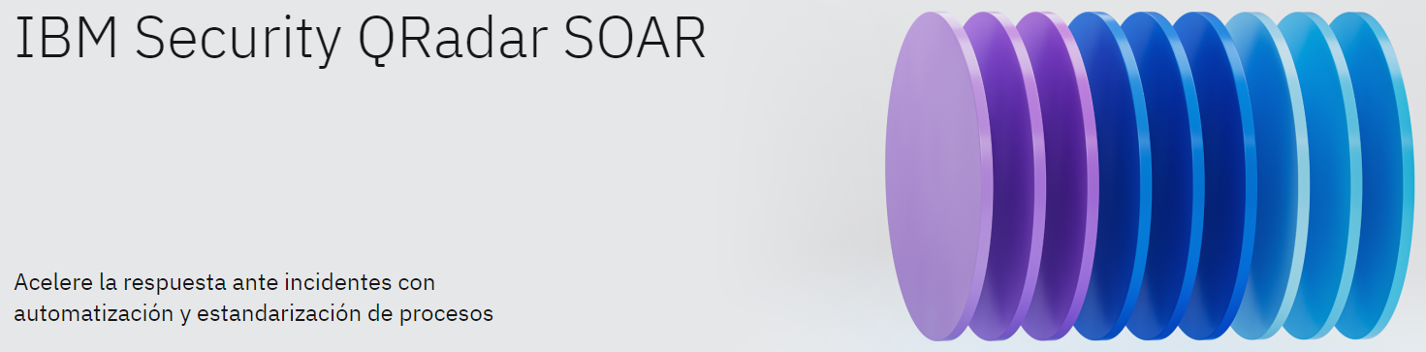


Algunos Proveedores

Slide 4
Objetivos
Crear una arquitectura que mejore la seguridad del sistema.
Implementación de un SOAR para el manejo y control de incidentes.
Realizar la implementación de una arquitectura para la mejora de la ciberseguridad y la protección de la privacidad de los usuarios.

Slide 5
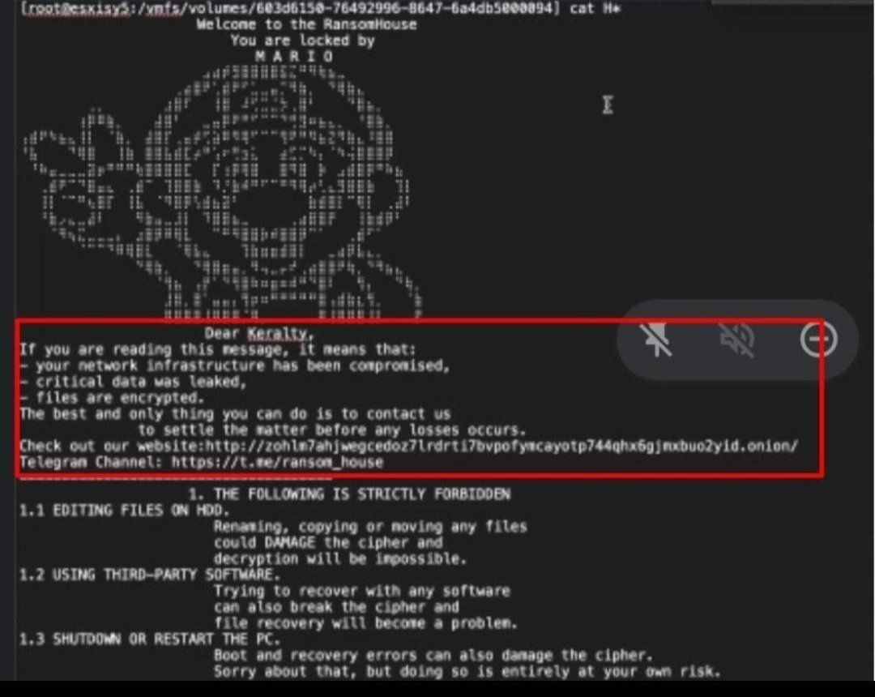
Ataque EPS Sanitas

Slide 6

Ataque Cafam

Slide 7
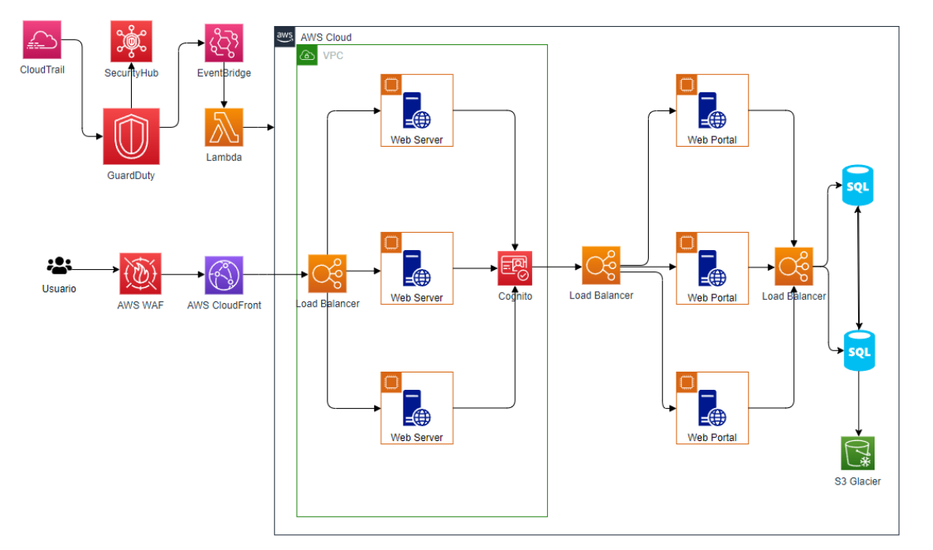
Arquitectura propuesta:

Slide 8
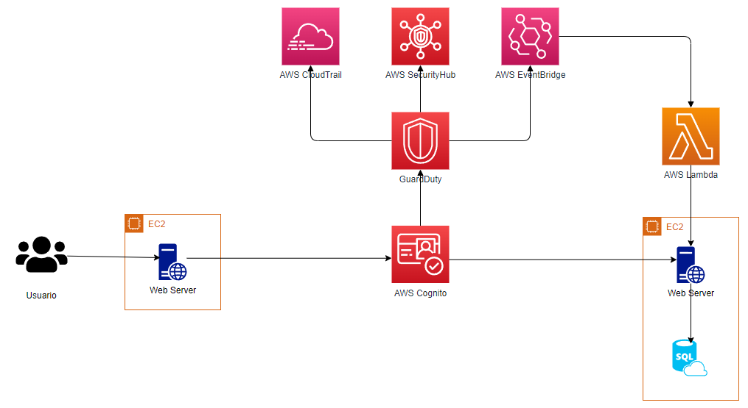
Arquitectura propuesta (POC)

Slide 9
Amazon GuardDuty
Es un servicio de supervicion de seguridad que analiza y procesa fuentes de datos fundamentals, como los eventos de AWS CloudTrail de administracion, los registros de de flujo de VPC y del DNS.

Slide 10

AWS CloudTrail
CloudTrail monitorea y registra la actividad de la cuenta en toda la infraestructura de AWS, lo que permite controlar las acciones de almacenamiento, análisis y reparación.

Slide 11

AWS EventBridge
Es el sistema de manejo de eventos en el cual se puede integrar con sistemas existentes o aplicaciones SaaS.

Slide 12

AWS SecurityHub
Es el centro de seguridad en el cual se puede centralizar todas las alertas de seguridad y se pueden automatizar las comprobaciones de seguridad.

Slide 13
Tiempo de respuesta
Promedio: 8.25 minutos.

